Slide 1
はやぶさ２
わ ち ょ う せ ん
分からないことへの挑戦
Notes:
タイトル

Slide 2
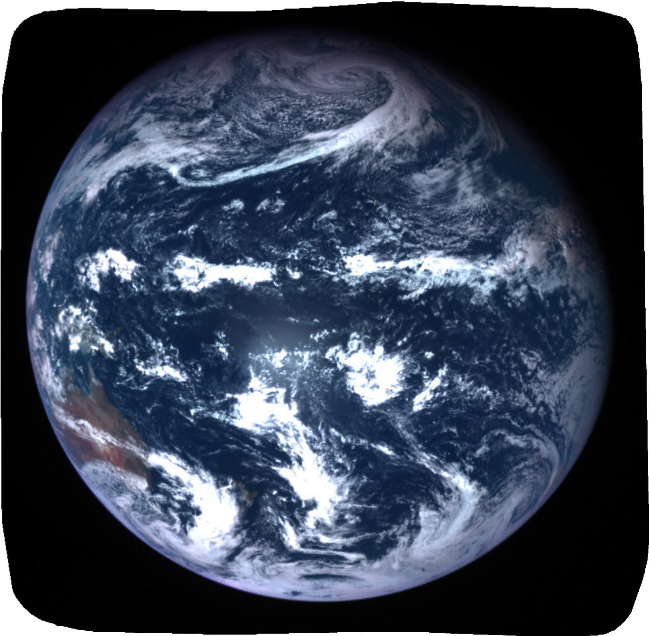
せいめい たんじょう
⽣命はどのように誕⽣したのか︖
©JAXA/産総研/東京大/高知大/立教大/名古屋大/千葉工大/明治大/会津大
Notes:
みなさんこんにちは、JAXA宇宙教育センターの塚脇 幸太です。
今日は、はやぶさ２の挑戦について、考えてみましょう。
地球は液体の水が多くあり、生命が存在する奇跡の惑星です。
では、その奇跡の惑星「地球」はどのように生まれたのでしょうか？
また、そこに住んでいる人間を含めた「生命」はどのように誕生したのでしょうか？
地球はまだそんな、沢山のわからないことがある惑星です。
【画像】
https://jda.jaxa.jp/result.php?lang=j&id=8df1ed2e0c11d0b3cb4e37519ce70e6e

Slide 3
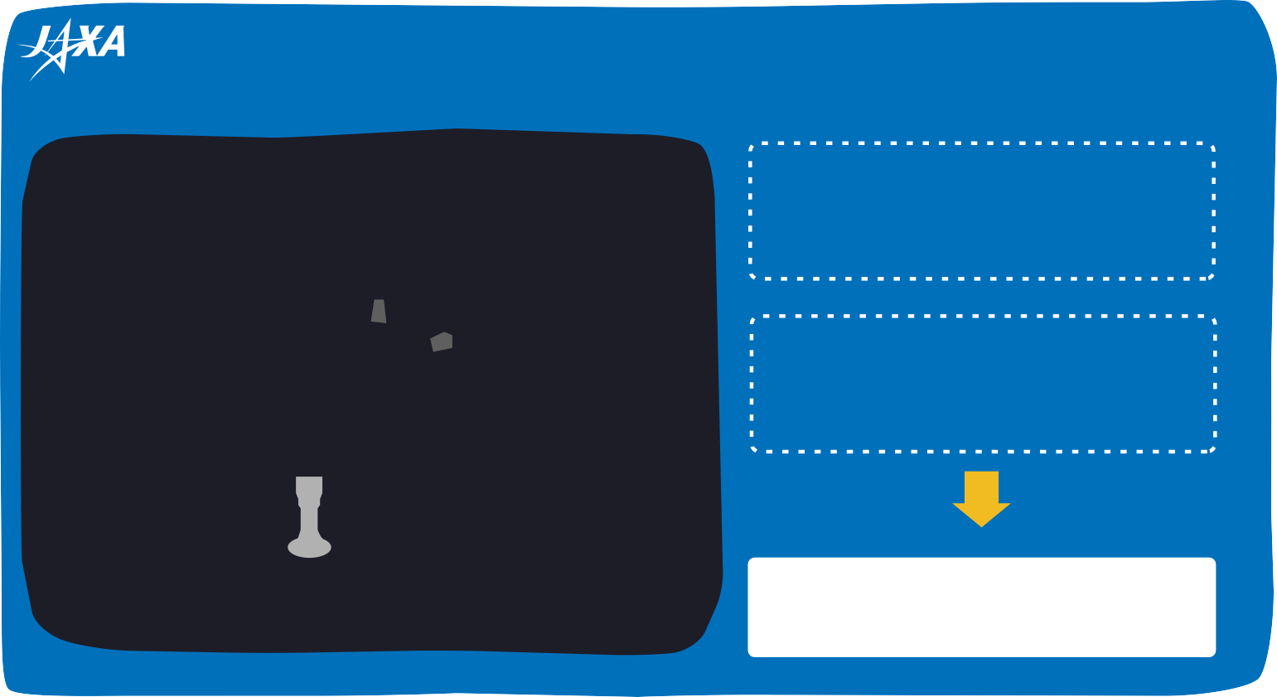
⼩惑星探査機「はやぶさ２」
し ょ う わ く せ い た ん さ き
せいめい き げ ん かいめい
生命の起源を解明する
て え
手がかりを得られるかも！
ち き ゅ う た い よ う け い
地球や太陽系がどのようにできたか分かるかも！
わ
かいめい おお いとぐち
解明の大きな糸口
Notes:
その分からないことを解明するかもしれない「ミッション」に挑んだのがこの「はやぶさ２」です。
「生命の起源を解明する手がかりを得ること」また、「地球はどのようにできたのか」
この２つを解明する糸口になるかもしれない「はやぶさ２プロジェクト」は、
日本だけでなく世界からも注目されました。

Slide 4
はやぶさ２ 挑戦の旅を追いかけながら
ちょうせん た び お
いろいろ
かんが
色々なことを考えてみよう
たと わ
例えば「分からないこと」をそのままにせず、
わ
「分かる」ことにつなげるためには、
お も たいせつ
かんが
どんな思いや考えを大切にするとよいでしょうか？
Notes:
では、今日ははやぶさ２のプロジェクトを振り返りながら、色々なことを考えてもらえたらと思います。
例えば、「分からないこと」をそのままにせず、「分かる」ことにつなげるためには、
どんな思いや考えを大切にするとよいでしょうか。
そんなことも頭の中に入れておきながら、はやぶさ２挑戦の旅を追いかけましょう。
そこで、今回はJAXAはやぶさ２プロジェクトチームのリーダーであるプロジェクトマネージャ
がプロジェクトに挑戦する姿をもとに「分からないこと」をそのままにせず、
「分かる」ことにつなげるために大切な思いや考えを見つけていきましょう。
まずは、はやぶさ２のプロジェクトについて紹介します。

Slide 5
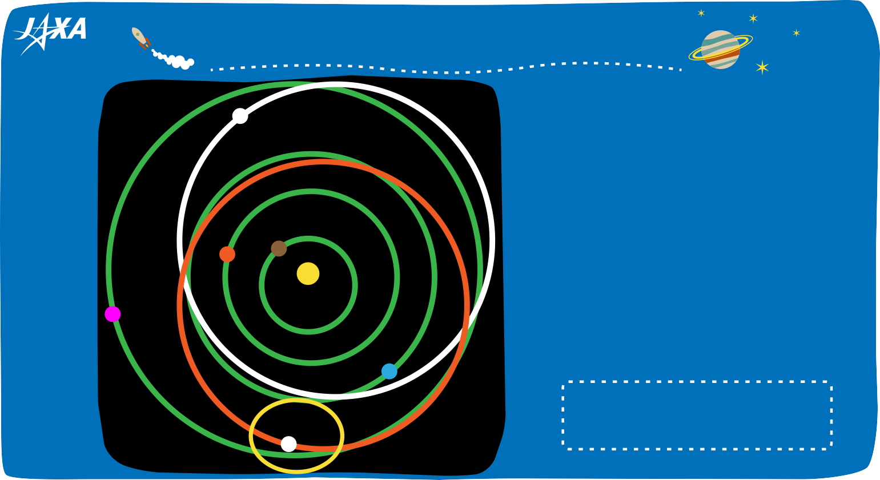
はやぶさ２の目指した場所
め ざ ば し ょ
イトカワ Itokawa
きんせい
すいせい
金星
水星
_{Venus} Mercury
か せ い
火星 Mars
たいよう
太陽 Sun
ちきゅう
地球
Earth
しょうわくせい
小惑星「リュウグウ」
Ryugu
Notes:
はやぶさ２は２つの謎に迫るため、地球と火星の間にある誰もいったことのない天体、小惑星リュウグウを調べることにしました。

Slide 6
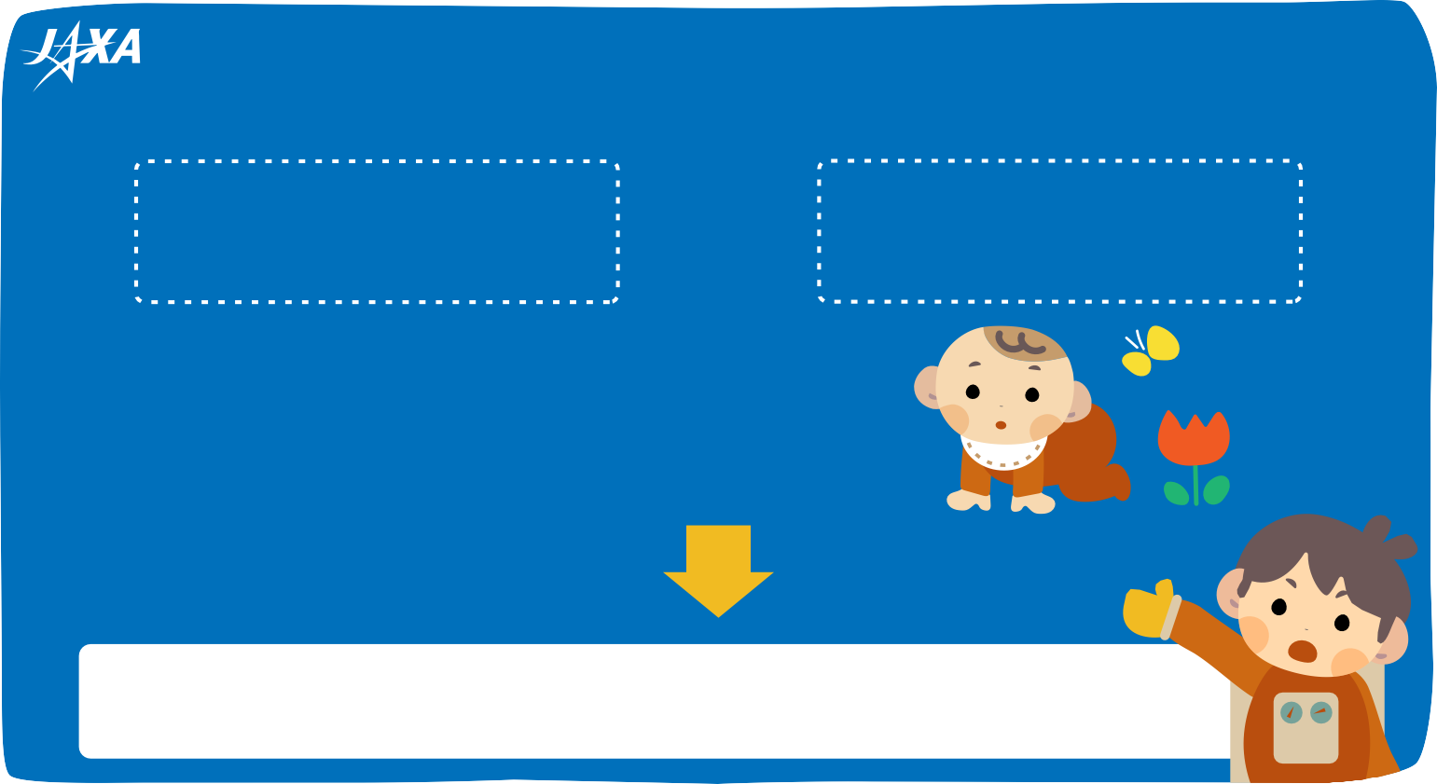
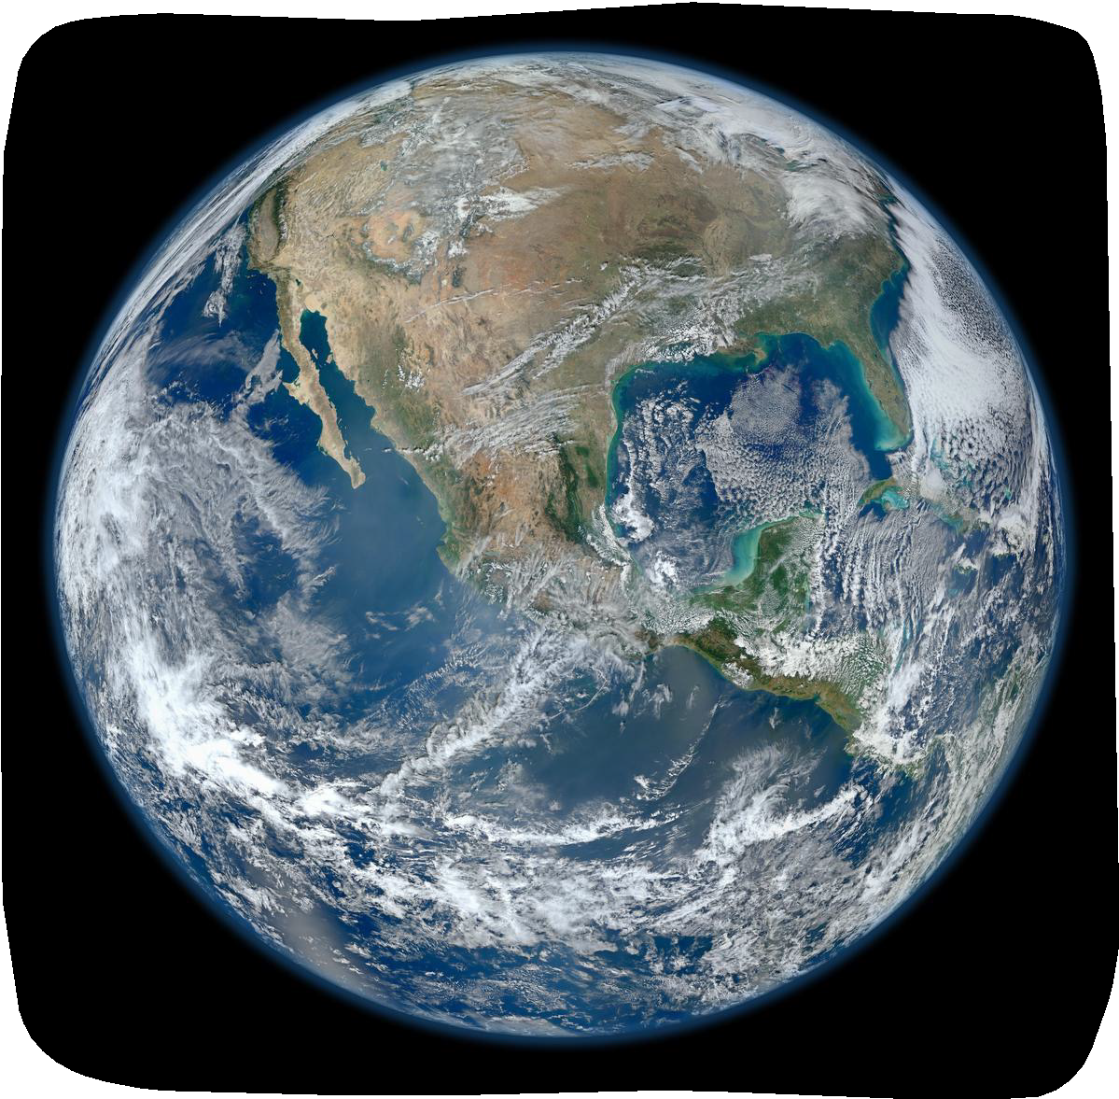
どうしてそこまでして「リュウグウ」へ！？
ち き ゅ う
にんげん いのち
地球がどのように
人間などの命がどのように誕生したか分かるかも！
わ
できたか分かるかも！
たんじょう わ
©NASA
と お ち き ゅ う
しら
遠いリュウグウではなくて、地球を調べればよくない？
Notes:
しかし、地球や生命がどのように生まれたのかについて、どうして地球を調べるのではなく、地球からずっと離れたリュウグウを調べなくては
いけないのでしょうか？
遠いリュウグウではなく、地球を調べた方が良いと思いませんか。

Slide 7
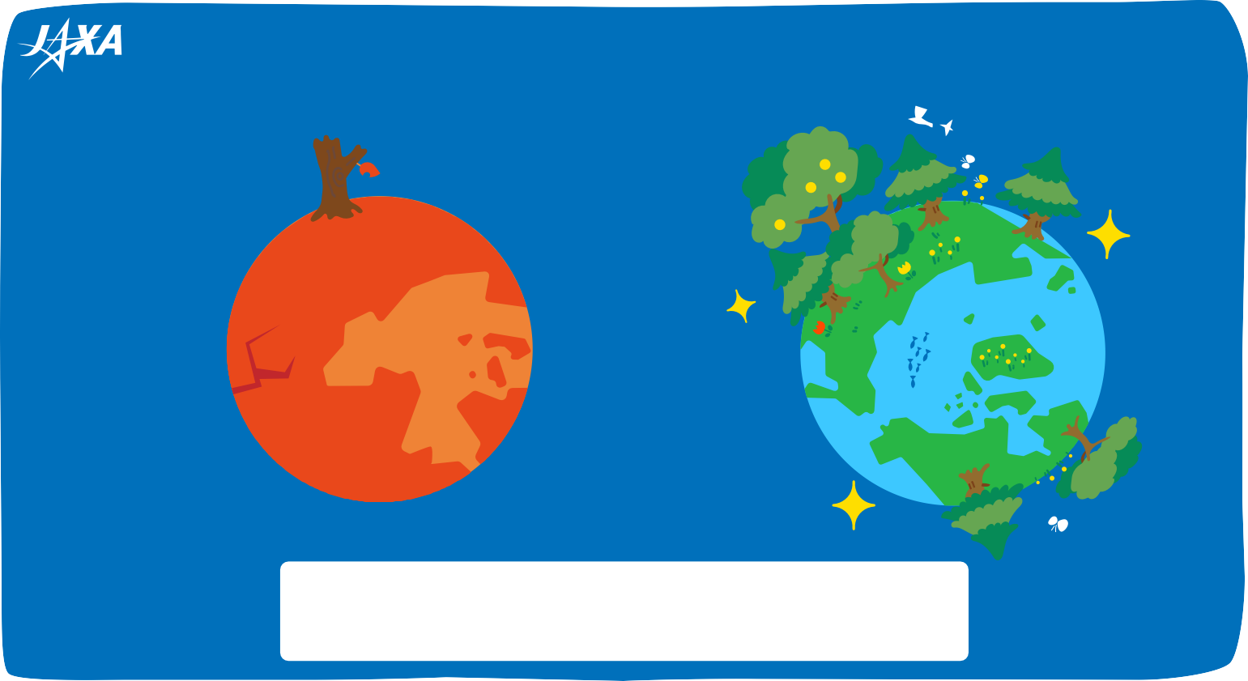
ところが、地球を調べても・・・
ちきゅう し ら
おくねんまえ
４６億年前のことがわからない！！
Notes:
ところが地球は、誕生から約４６億年が経っています。実は、今の地球を調べても、誕生当時の情報を手に入れることはできません。
なぜなら、地球が誕生したときに温度が上がり、当時の地球上の物質はいったん溶けてしまいました。
さらに、現在までの火山活動や生物の活動などで表面はどんどん変化しています。
４６億年前に元々あった物質が今の地球では手に入らないのです。

Slide 8
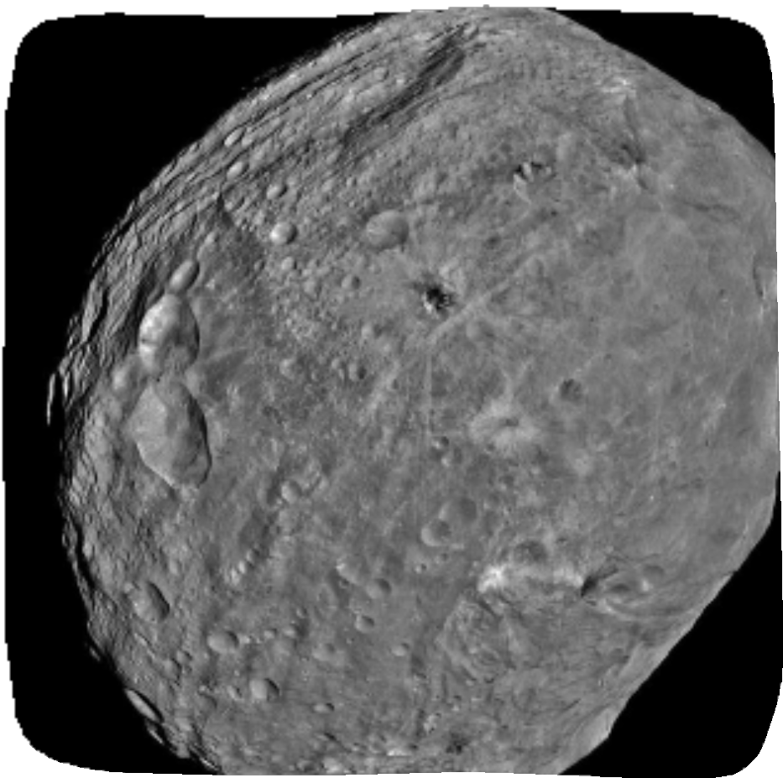
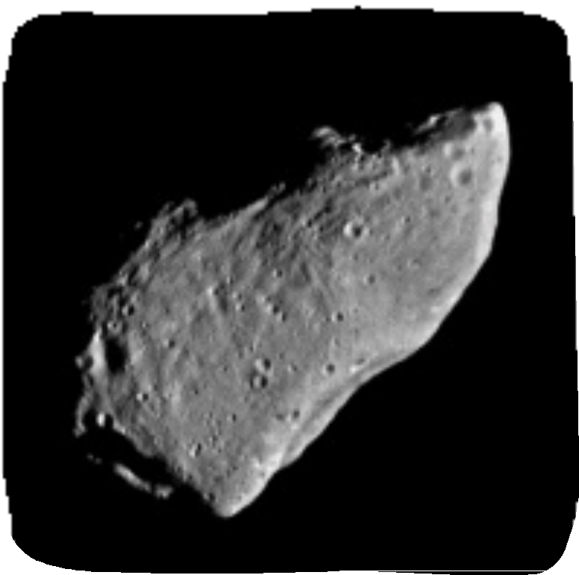
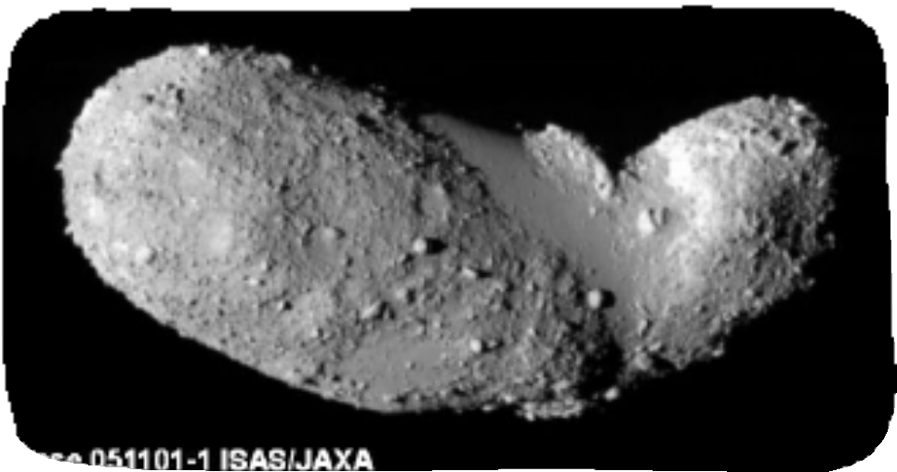
4６億年前の情報が分かる小惑星
おくねんまえ じょうほう わ しょうわくせい
しょうわくせい
しょうわくせい
しょうわくせい
小惑星「ベスタ」
小惑星「ガスプラ」
小惑星「イトカワ」
Release 051101-1 ISAS/JAXA
た い よ う け い か せ き
太陽系の化⽯
©NASA/JPL-Caltech
ち き ゅ う た い よ う け い れ き し
「地球や太陽系の歴史」
©NASA/JPL-Caltech/UCLA/MPS/DLR/IDA
みず ゆ う き ぶ つ ふ く し ょう わ く せ い
水や有機物を含んだ⼩惑星「リュウグウ」
せいめい きげん かいめい
「⽣命の起源」解明へ
Notes:
一方、小惑星は地球ができたときと、同じくらいの時期に誕生しました。
小惑星は「太陽系の化石」と呼ばれていて、地球と異なり、温度が上がって溶けることもなく、
ほとんど誕生当時と変わらない状態で今も存在していると考えられています。
さらに、リュウグウは生命の原材料といえる「水」と「有機物」
が多く含まれているのではないか、と言われています。
リュウグウを調べ、物質を手に入れることで、「生命の起源の解明」に迫ることができるかもしれません。
左：小惑星ベスタ(直径約530 km) https://www.nasa.gov/mission_pages/dawn/multimedia/pia14317.html
中：ガスプラ(直径約18 km) https://www.jpl.nasa.gov/edu/teach/activity/modeling-an-asteroid/ 中央スライダ３つ目の画像
右：イトカワ(直径約300m) https://spaceinfo.jaxa.jp/hayabusa/photo/itokawa04.html

Slide 9
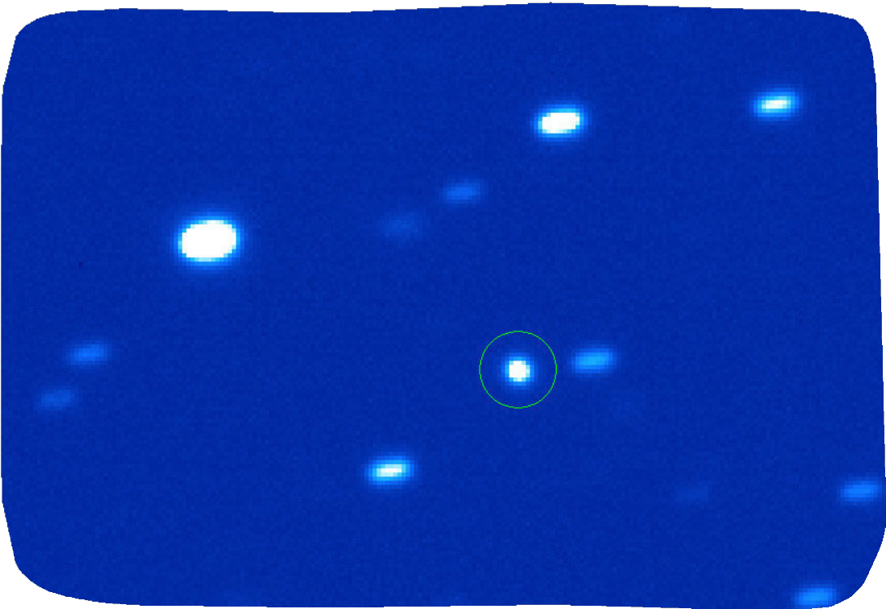
どうやって調べる？
し ら
ち き ゅ う ぼうえんきょう み
地球から望遠鏡で見ればいいのでは？？
てん み
ただの点にしか見えない
い わ
行かなくては分からない！
©VLT/JAXA
Notes:
この謎を解き明かすかもしれない「リュウグウ」は地球からだと、どんなに優れた望遠鏡でもこのような点にしか見えません。
これでは「リュウグウ」を詳しく調べることはできません。
https://www.hayabusa2.jaxa.jp/galleries/ryugu/

Slide 10
分からないことだらけの「リュウグウ」
わ
リュウグウにタッチダウンして、
ち き ゅ う し ら
サンプルをとり、地球でじっくり調べる
じんこ う
さらに人工クレーターをつくり、そのエリアのサンプルもとる
リュウグウ
かたち かた わ
形・硬さなど分からないが・・・
©VLT/JAXA
ちゃくりく
※タッチダウン：着陸
わ ちょうせん
分からないことへの挑戦
も かえ
ぶっしつ
※サンプル：持ち帰る物質
Notes:
そこで、はやぶさ２は「リュウグウ」に直接向かい、タッチダウンをして、そこからリュウグウのサンプルをとって、地球に持ち帰り、
じっくり調べようと計画しました。
さらに、２回目のタッチダウンについては「リュウグウ」に人工クレーターをつくり、その地下物質をとるという計画でした。
遠い宇宙で小惑星にクレーターをつくるってすごいですね。
どうやってつくるのでしょうか・・・
つくるといっても課題がありました。
それは、地球から見ても硬さを含めた表面の様子が分からないということです。
クレーターをつくるとき、もしかしたらリュウグウは柔らかくて穴をあけやすいかもしれませんし、ものすごく硬くて穴をあけるのが大変かもしれません。
まさしく、「分からないことへの挑戦」の始まりです。タッチダウンや人工クレーターづくりはうまく進むのでしょうか。
すごくドキドキしてきますね。

Slide 11
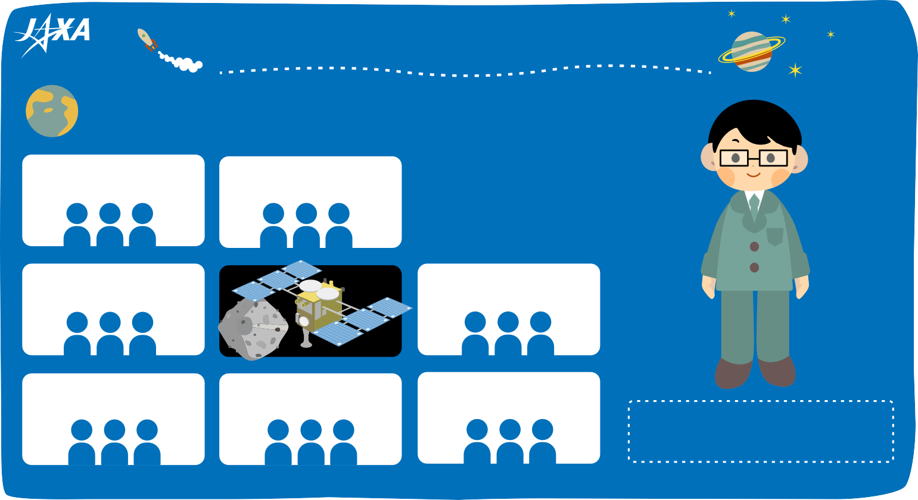
はやぶさ２プロジェクトチーム
し ご と か た
仕事のやり方：プロジェクト
う あ たい
うんよう
ロケット打ち上げ隊
運用チーム
たんさき
カプセルチーム
探査機システムチーム
しょうわくせいかんそく
しせいせいぎょ
きどうけいかく
小惑星観測チーム
姿勢制御チーム
軌道計画チーム
はやぶさ２プロジェクトチーム
プロジェクトマネージャ
※チームは一部抜粋、通称名
Notes:
さあ、そんな人類初のミッションに挑んだのが
JAXAの「はやぶさ２プロジェクトチーム」です。
1人の力では真実に近づくことは難しいです。
そこで、小惑星観測チーム、姿勢制御チームなど、それぞれのプロフェッショナルチームが集まり、
さらに大きな１つのはやぶさ２プロジェクトチームを作りました。
この大きなチームには、様々な立場の意見を聞いて、まとめていく人が必要です。
チームが１つにならなくては、「分からないことへの挑戦」を成功させることは難しいですよね・・・
とても重要な役割です。
その役割を担った人こそが「はやぶさ２プロジェクトチームプロジェクトマネージャ」です。
さあ、一体「はやぶさ２プロジェクトチーム」はどのように「分からないことへの挑戦」を行っていったのでしょうか。
ここからは、実際にプロジェクトマネージャに聞いてみましょう！
それでは、津田さん！「はやぶさ２分からないことへの挑戦！」教えてください。（塚脇 ここまで）

Slide 12
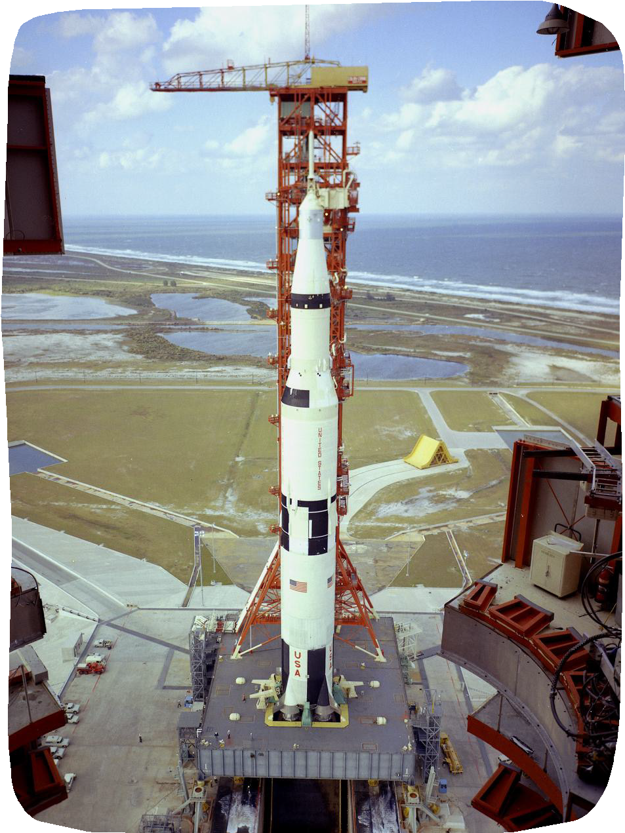
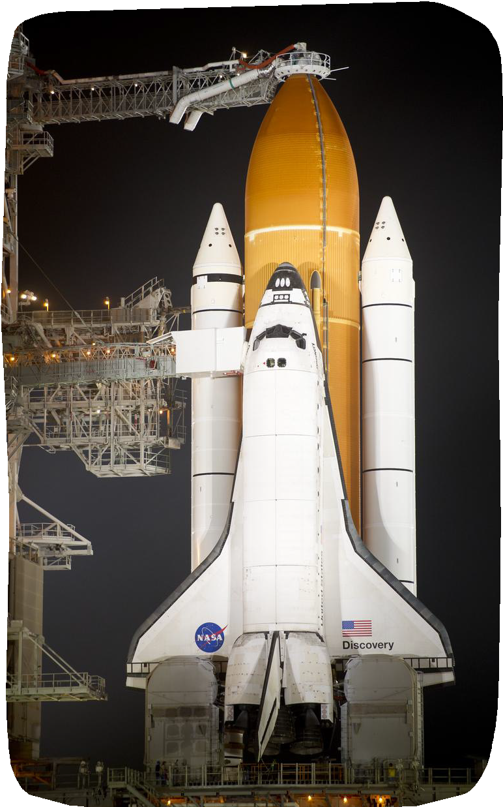
幼少期
よ う し ょ う き
ふくざつ
ファイブ
サターンV ロケット
こんな複雑で
スペースシャトル
おお
大きいものをつくり、
う ち ゅ う
宇宙へ
にんげん
人間ってすごい！
©NASA
©NASA/Bill Ingalls
Notes:
（津田さん）みなさんこんにちは、はやぶさ２プロジェクト プロジェクトマネージャ津田です。
まずは、私が宇宙に興味をもった小学生の時のことをお話しします。
父親の仕事の関係で小学生のころアメリカで暮らしたことがあったのですが、
そこで見たNASAのサターンＶロケット、スペースシャトルの実物や発射台は、
とても大きく圧倒されました。
「こんな複雑で大きなものを人間はつくって、宇宙へと打ち上げるのか。人間ってすごい」
とワクワクしたことは今でも忘れられません。
それから私は、宇宙のニュースがあるとテレビにかじりつくように見ていました。
https://images.nasa.gov/details-6760617
https://images.nasa.gov/details-201102230004HQ

Slide 13
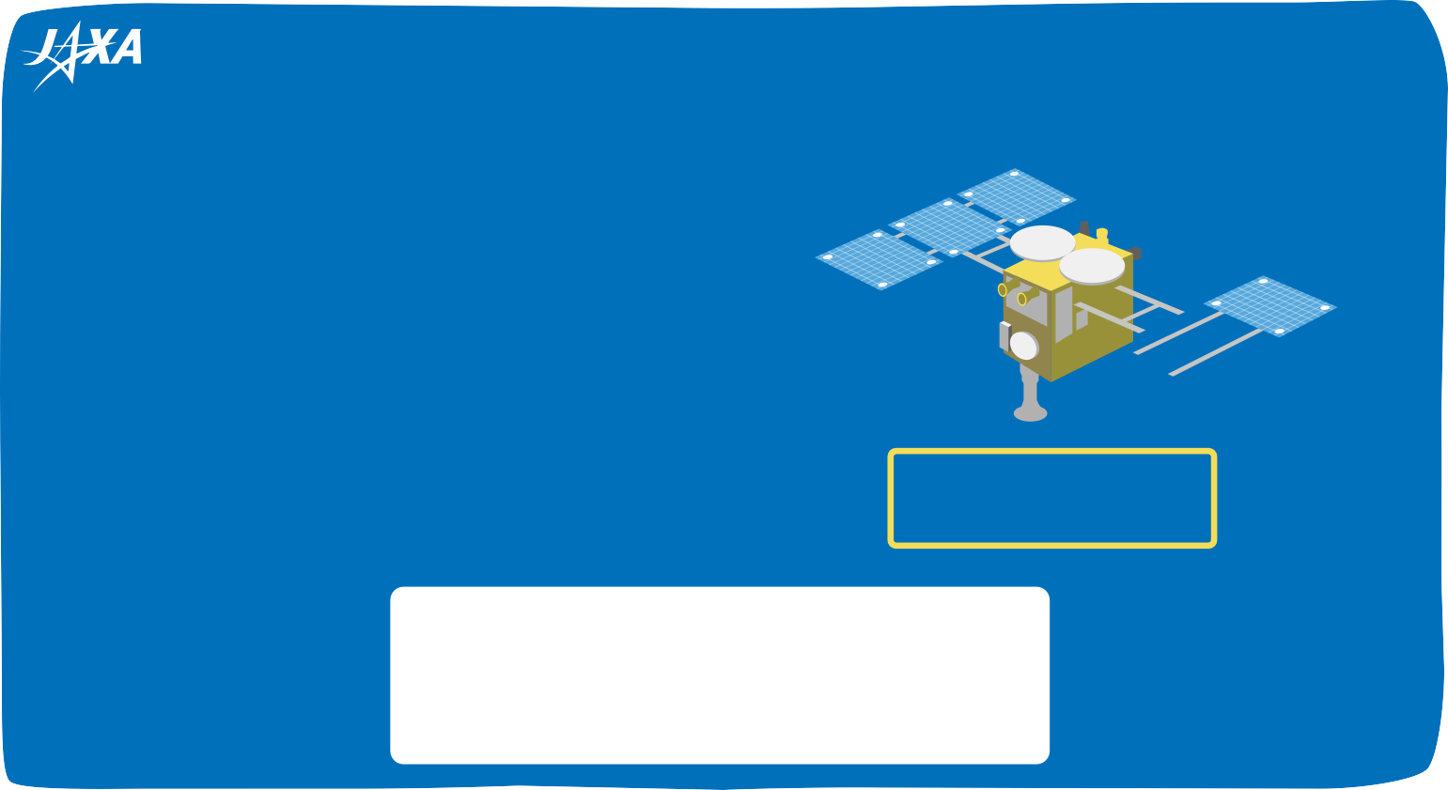
子どものころの２つの夢
こ ゆ め
う ち ゅ う か ん れ ん
パイロット
宇宙関連
そうじゅう
・操縦するより、つくりたい︕
・分からないことを追究したい︕
わ
ついきゅう
Notes:
私には「宇宙関連の仕事がしたい」という夢の他に、もう一つ夢がありました。
それは「航空機のパイロット」になるということです。
私なりに悩んだ末、「操縦するよりも、つくるほうが自分に向いているだろう」と
宇宙の夢を選びました。

Slide 14
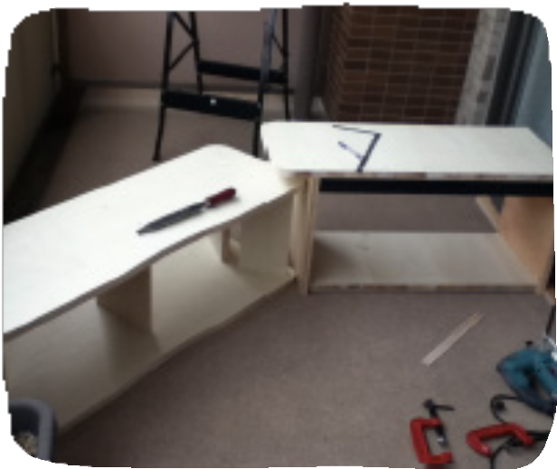
少年のころの私＝工作少年
しょうねん わたし こうさくしょうねん
も っ こ う ほんだな
・木工のイス・本棚
で ん し
・ラジオ、電子オルガン
じ て ん し ゃ
・自転車にウィンカー
・コンピュータプログラミング
（でもコンピュータは買ってもらえなかった）
か
Notes:
実は、私は小さいころから椅子や本棚、ラジオに電子オルガンなど、ものづくりが大好きな工作少年だったのです。
電子オルガンは一つの音しか出なくつまらないものでした。そこで、お金がかからないようにいかに少ない部品でどうやったらたくさんの音がでるかを
試行錯誤していました。ほかにも、自転車に手作りのウインカーをつけたり、コンピュータプログラミングにも興味がありました。
今の仕事につく決め手となったのは、宇宙には分からないことがたくさんあり、
その宇宙を舞台にして、誰も作ったことのない、凄いものを作りたい！という想いが強いと気づいたからです。
今思うと宇宙探査機や人工衛星をつくりたいと思うのは自然な流れだったのかもしれません。

Slide 15
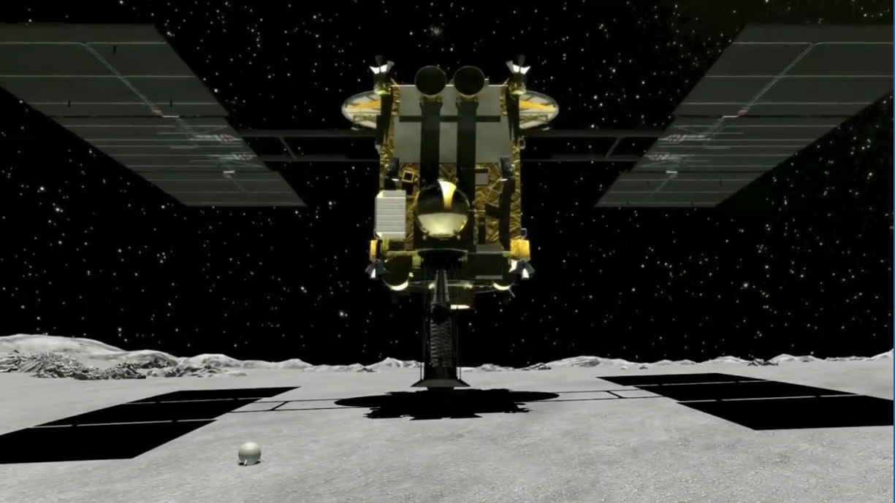
はやぶさ２プロジェクト
Notes:
ここからは、はやぶさ２のミッションについて、お話しします。
今回のミッションで挑む小惑星リュウグウは先ほどの説明の通り、分からないことだらけでした。
【動画】
https://www.youtube.com/watch?v=OR-vN1xyfF0
0:22～0:36

Slide 16
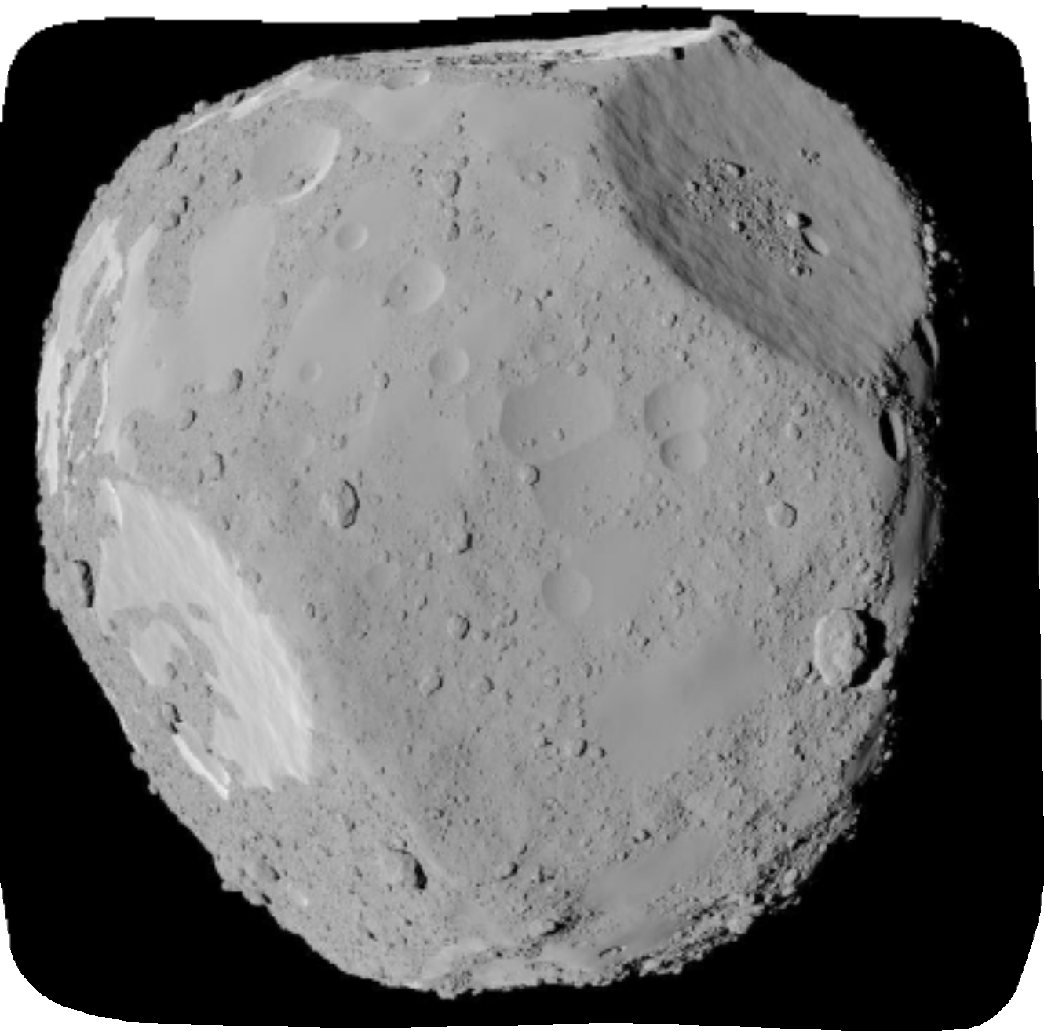
リュウグウの形状モデル(リュウゴイド)
けいじょう
Notes:
分からないことに挑戦するため、私たちは「訓練」を行いました。
訓練のため、まず、リュウグウのモデル「リュウゴイド」を作りました。
いわば「リュウグウもどき」です。
実際のリュウグウの形、表面の状態等はリュウグウに近づくまでわからないので、
訓練の際も本番と同じように、リュウゴイドがどのような形なのか、表面の状態について、チームメンバーには伝えられずに訓練が行われます。
さらに、地球とはやぶさ２の間の距離３億㎞を想定し、地球からの指令とはやぶさ２からの応答のどちらも20分遅れるように設定をしてあります。
訓練は本番にとても近い形で行われます。
今からリュウゴイドを使って行った、２つの訓練をご紹介します。

Slide 17
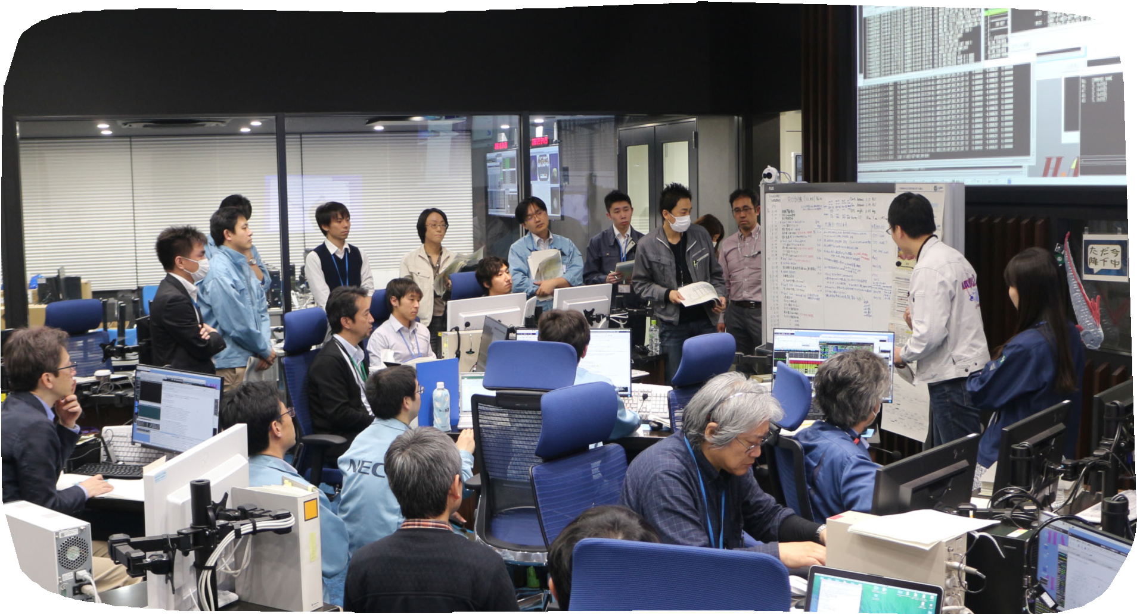
タッチダウン訓練
く ん れ ん
か ん そ く かいせき か い ぎ け つ だ ん ほんばん い っ し ょ
観測→解析→会議→決断（本番と一緒）
ど く だ ん た す う け つ
プロジェクトマネージャの独断でもなく、多数決でも
て っ て い て き ぎ ろ ん そ う い
なく、徹底的に議論し、チームの総意とする。
Notes:
１つ目の訓練はタッチダウンです。
これは本番同様、リュウゴイドを観測して、取得したデータの解析をします。
その後、私が一人でタッチダウンをするか決めるのではなく、
メンバーで多数決をするわけでもなく、しっかりと徹底的にチームで話し合い、納得してから決断をするということを行いました。
同じ目標に向かってみんなが考え、それぞれのプロフェッショナルの立場から議論を交わし、納得するという過程が
チームとしての解決能力を向上させ、ミッションを成功させるためにはとても大切なのです。
https://jda.jaxa.jp/result.php?lang=j&id=6496e10aaa4f4601dcf92cecc61f1c02

Slide 18
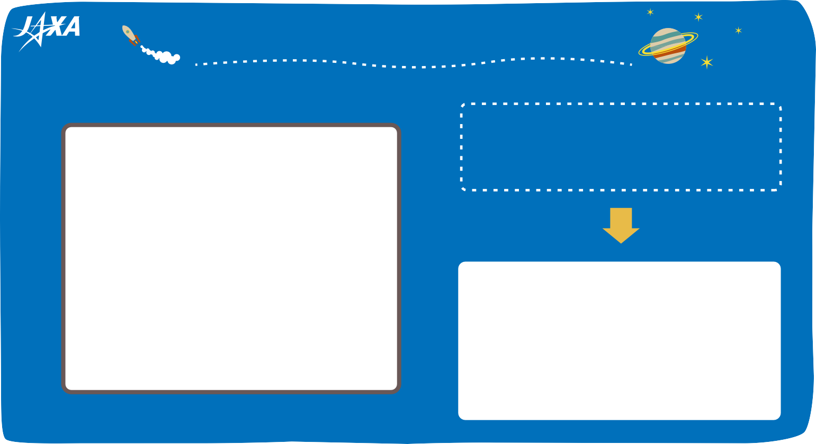
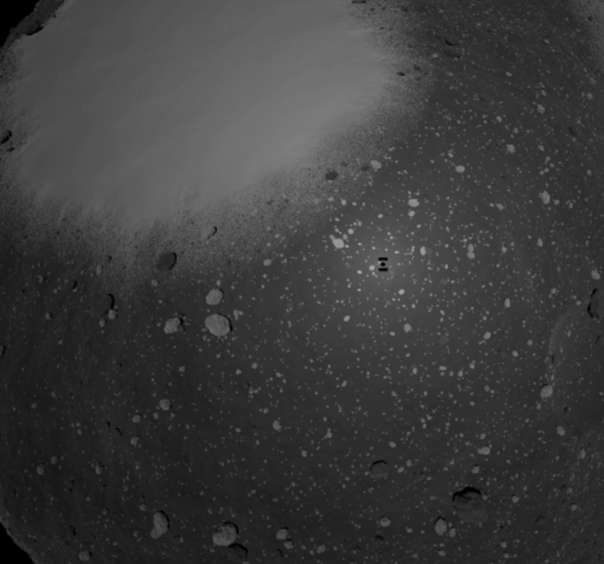
トラブルが起きた時の訓練
お と き く ん れ ん
かいちゅう つ い ら く さ い あ く
48回中、墜落という最悪の結果が22回！
け っ か かい
動画が入る
し っ ぱ い まな け い け ん
「失敗から学び、経験として
きょうゆう おな し っ ぱ い
チームで共有し、同じ失敗を
に ど かえ
く
二度と繰り返さない」このこと
せいちょう
で、チームは成長できる。
Notes:
2つ目はトラブルが起きた時の訓練です。
はやぶさ２が故障したり、地球との通信が途絶えた場合を想定して、
そのトラブルが起きた時に素早く対応する訓練をしました。
本番でどんなトラブルがあっても冷静に対応できるようにするためです。
実際４８回のトラブルの訓練を行いましたが、はやぶさ２が墜落してしまう最悪の失敗は２２回もありました！
しかし、この失敗が大切です。
失敗から学び、学んだことを経験としてチームで共有し、同じ失敗を二度と繰り返さない、
このことで、チームはどんどん成長していきます。
https://jda.jaxa.jp/result.php?lang=j&id=9ab8a6a24a90e8872a5d0519c31a2ff6

Slide 19
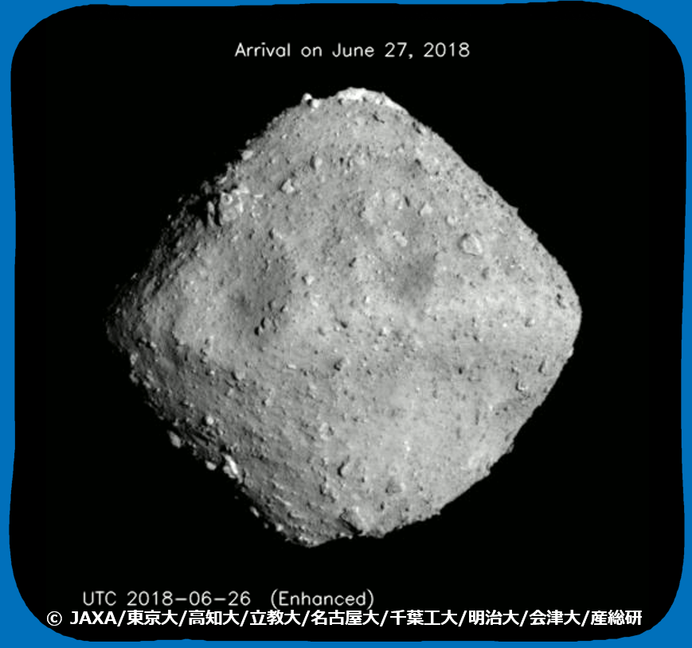
「リュウグウ」の詳しい姿が明らかに
くわ
すがた
あき
すがた
リュウグウの姿を
はっきりと確認できた！
かくにん
Notes:
そして、今までは地球から点でしか見えなかった「リュウグウ」。
はやぶさ２がリュウグウに近づいていくとどんどんその姿が明らかになってきました。
その姿がくっきりと見えたのが２０１８年６月。
２００６年にはやぶさ２のプロジェクトが最初に提案されてから、１２年が経ち、
実在することは頭では分かっていましたが、「本当にリュウグウがあった！」とその姿がはっきりと見えた喜びは今でも忘れられません。
https://www.hayabusa2.jaxa.jp/galleries/ryugu/pages/fig9ryugufm220-100km20180621-1.html

Slide 20
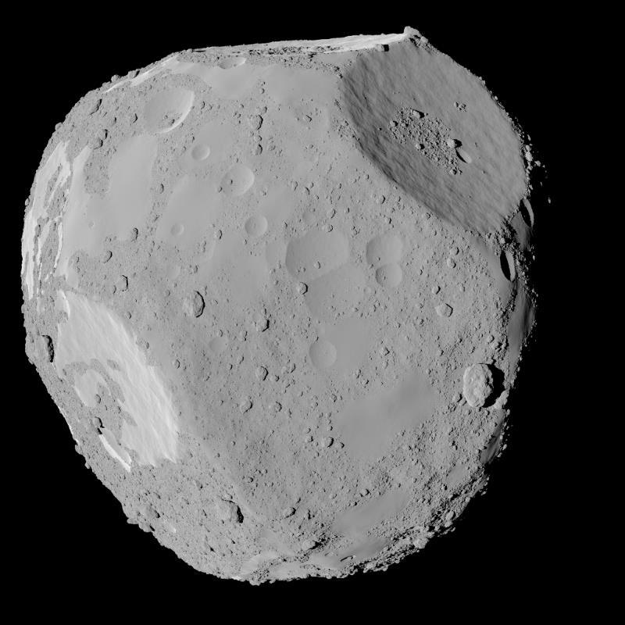
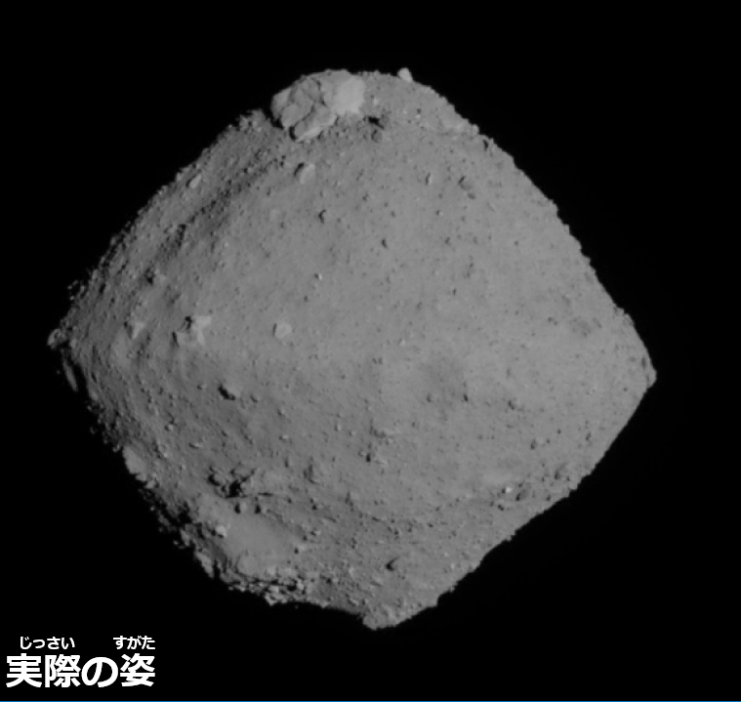
そうていがい すがた
想定外の「リュウグウ」の姿
リュウグウのモデル
© JAXA, 東京大, 高知大, 立教大, 名古屋大, 千葉工大, 明治大, 会津大, 産総研
Notes:
はやぶさ２がリュウグウにたどりつけたのは本当に嬉しかったのですが、
その姿は全くの予想外のものでした。
私たちの想像以上にごつごつしていて、コマのような形だったのです。
【動画】
https://www.hayabusa2.jaxa.jp/galleries/movie/pages/HY2_ONCT_20180710_rotate_v0220191228.html

Slide 21
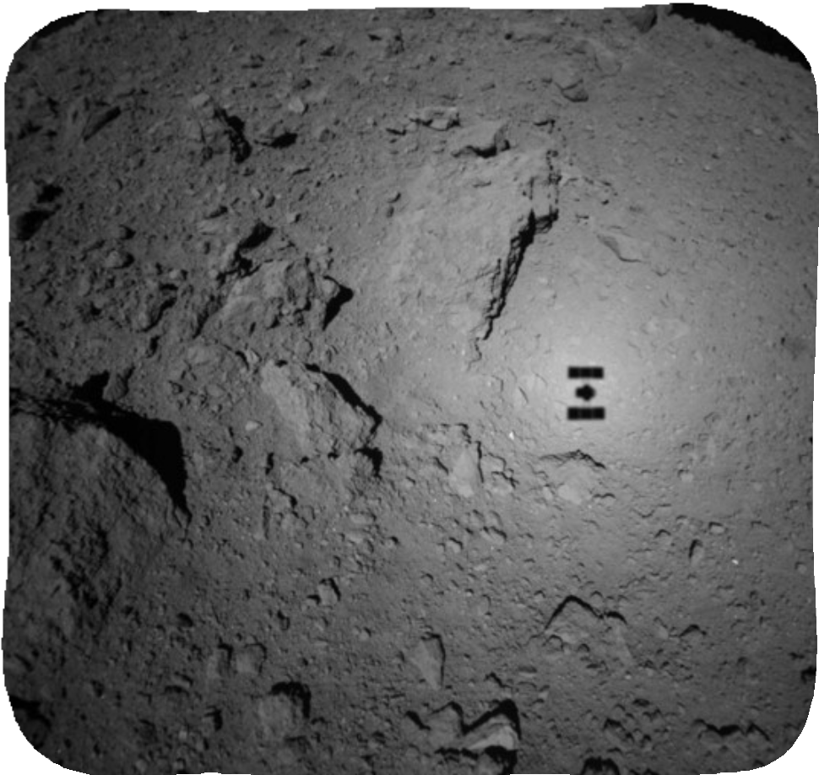
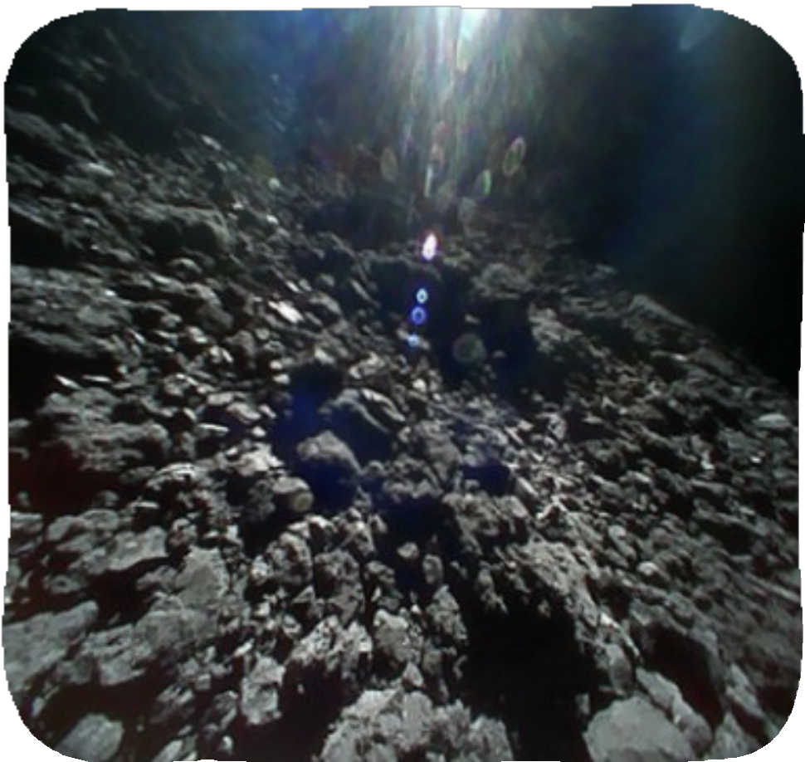
タッチダウンができない
ち ゃ く ち か の う ち て ん ひと
着地可能な地点は一つもない
そうていがい そうてい くんれん
想定外を想定した訓練より
うえ
そうていがい
上をいく想定外！
Notes:
はやぶさ２がタッチダウンするには１００m四方の平らな場所が必要です。
しかし、リュウグウの表面は岩山だらけでしかも、クレーターもたくさんありました。
リュウグウを調べた結果、タッチダウンが可能な地点が１つもないということが分かりました。
想定外を想定した訓練のさらに上をいく想定外でした。
https://jda.jaxa.jp/result.php?lang=j&id=16b63102e58ab71376d4572f72803f9c
https://jda.jaxa.jp/result.php?lang=j&id=d68337b488af9e9af211655c92ff3621

Slide 22
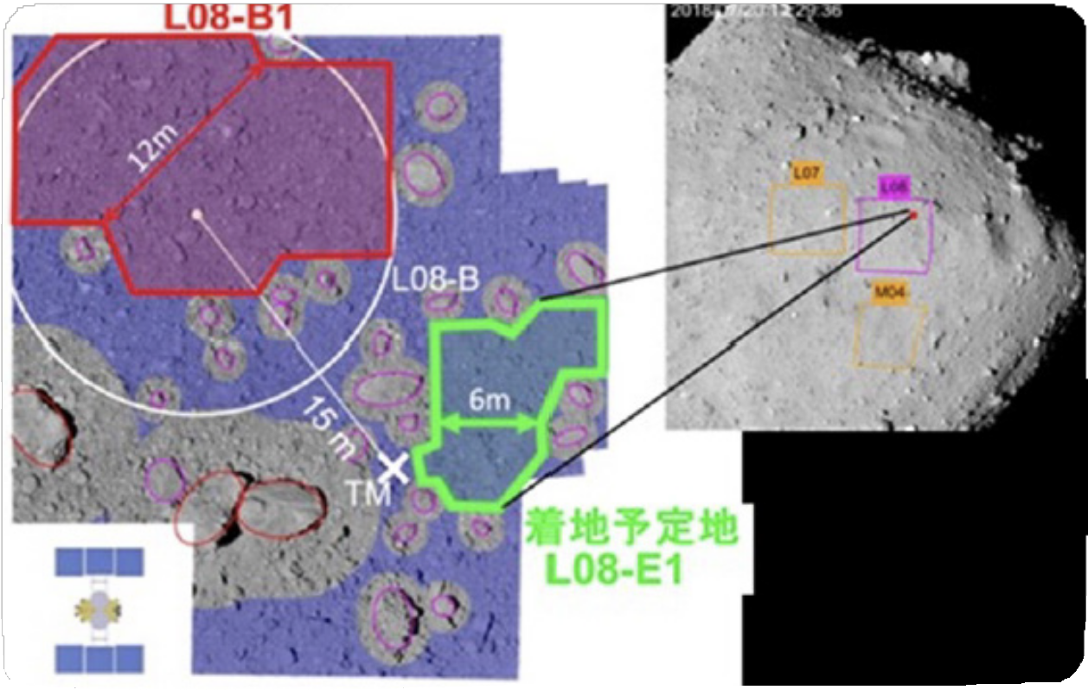
1回目のタッチダウン
か い め
わ し あつ おも
分からないことを知りたいという熱い想い
し ほ う
は ば
100ｍ四方
６ｍ幅
Notes:
最初予定していた１００m四方の平坦な場所など、どこにもありません。
しかし、ここで諦めようというメンバーは誰一人いませんでした。
それどころか、写真にうつるリュウグウの岩を１つずつ定規で測り、６ｍ幅の平坦な場所を
見つけ出したのです。測った岩の数、1万個以上。
その分からないことを知りたいという熱い思いがタッチダウンの可能性を生みました。
しかし、もともと100m四方の予定が６ｍ幅しかない場所にタッチダウンすることになってしまいました。
本当にできるのか不安な気持ちもあります。
そこで、なんとかタッチダウンできる合格ラインではなく、
「完璧にできる」とチームで納得がいくまで話し合い、知恵を絞り、
６m幅のところにタッチダウンをする決断をしました。

Slide 23
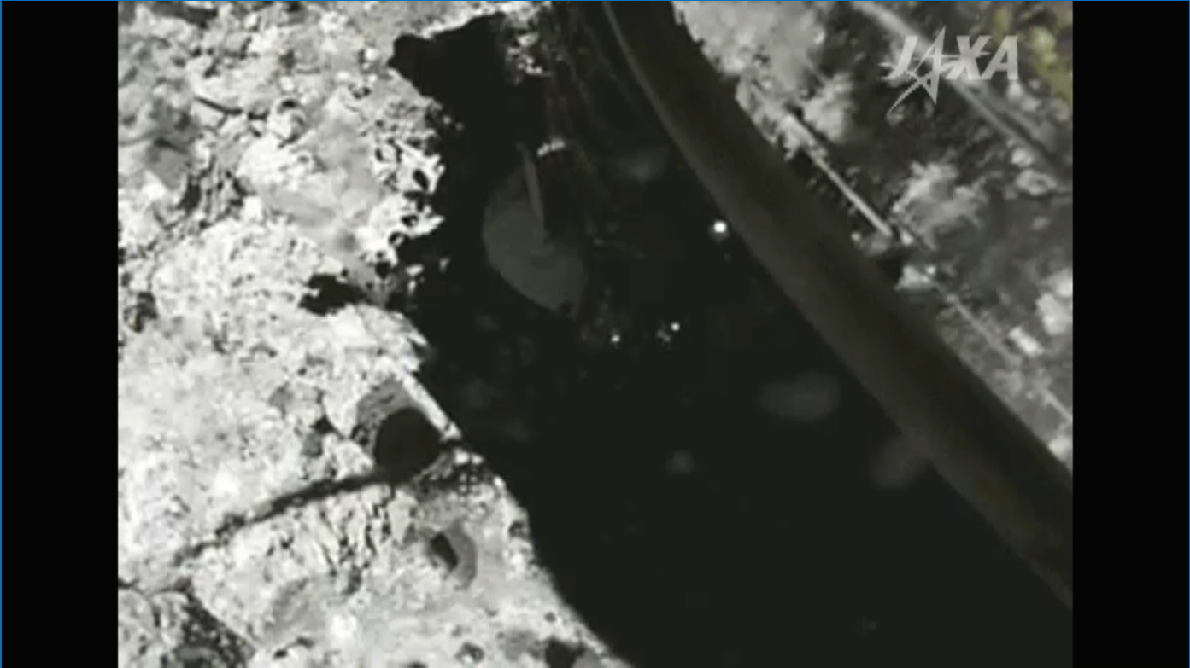
か い め
1回目のタッチダウン
動画が入る
Notes:
果たして一回目のタッチダウンは成功するのか・・・
こちらが実際の１回目のタッチダウンです。ご覧ください。
見事成功。なんと３億km彼方の小惑星にもかかわらず、タッチダウン位置の誤差は１m。
この時、はやぶさ２チーム全体で喜びを分かち合いました。
https://www.hayabusa2.jaxa.jp/galleries/othermovie/pages/TD.html
（1:00～1:05）
https://www.hayabusa2.jaxa.jp/galleries/movie/pages/td1-l08e1_cam-h_movie_190222_speedx5.html
（0:25～0:38）

Slide 24
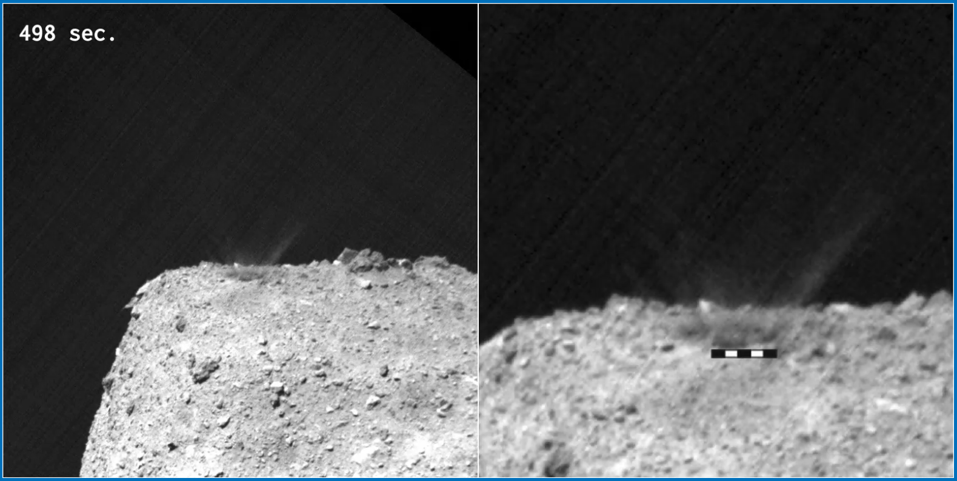
じんこう
リュウグウに人工クレーターをつくる
動画が入る
©Arakawa et al., 2020
Notes:
１回目のタッチダウンをなんとか成功させ、次のミッションへ。
それはリュウグウにクレーターをつくるということです。
どうしてクレーターをつくる必要があるのでしょうか。
実は小惑星の表面は太陽風や紫外線などにいつもさらされているため昔の状態から日々、変化をしています。
表面にある物質よりも、変質していない地下の物質が得られれば、太陽系ができた当時の物質により近いものが得られるからです。
また、人工クレーターを作り，その様子を，最初から最後まですべて詳細に観測したのは世界で初めてでした。
これが実際の様子です。
https://www.hayabusa2.jaxa.jp/galleries/movie/pages/Movies_S2_20030420200320.html

Slide 25
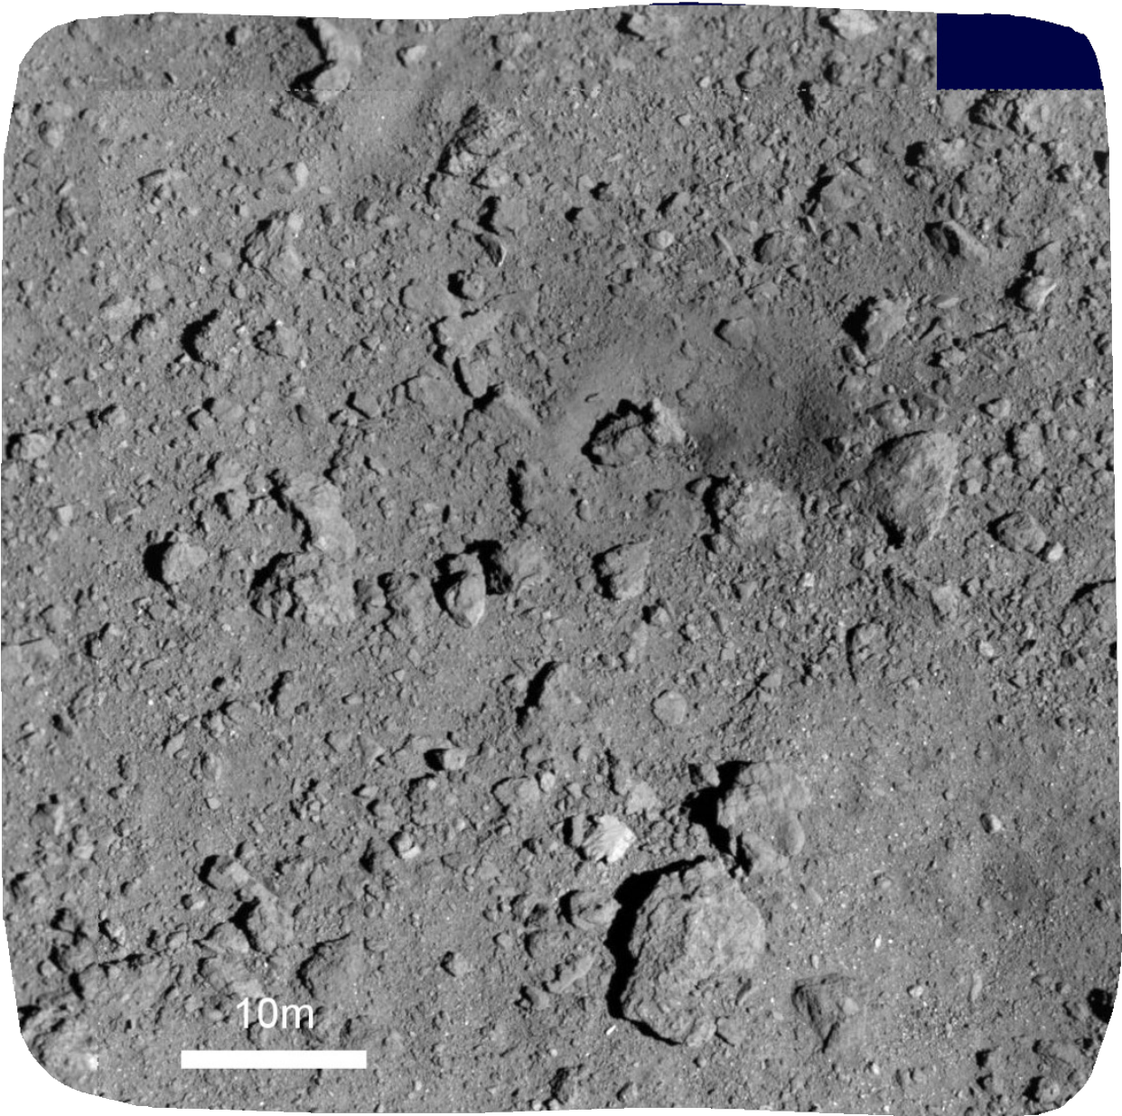
２回目のタッチダウン
か い め
C01エリア
き け ん
危険だけど
ち か ぶっしつ おお
地下物質の多いC01エリア
どちらに
タッチダウンするか
人工クレーター
S01エリア
あんぜん
安全だけど
ち か ぶっしつ
す く
地下物質の少ないS01エリア
Notes:
次は、クレーターができたところに、2回目のタッチダウンです。
2回目のタッチダウンの候補として２つの場所が挙がりました。C01エリアとS01エリアです。
C01は写真からもわかるようにたくさんの岩があって危険です。
しかし、そこにはたくさんの地下物質があるのではと分析されていました。
一方で、S01は岩も少なく安全です。
しかし、そこには地下物質は少ないのではないかと分析されていました。
地下物質はたくさんあるが危険なC01か地下物質は少ないが安全なS01か。
またしても、大きな課題が私たちを襲ってきたのです。
「安全性を優先して「S01 」を選ぶべき。そこにもまったく地下物質がないわけではないだろう」
という意見もあれば
「このチャンスを逃すのは人類の宇宙科学全体の損失になる！
中途半端な「S01」を選択するのではなく、地下物質が確実にある「C01」を狙うべきではないのか！」
という意見もありました。
チームでの意見が割れました。
みなさんが同じような状況であったら、どちらの考えに賛成しますか？
科学者としての私は間違いなく、危険ですが地下物質が多いC01を選びます。
しかし、チームをまとめ、ミッションを成功させるプロジェクトマネージャとしては・・・
悩みに悩んだ結果、安全で地下物質が少ないS01にタッチダウンすることに決めました。
話し合いをしたプロジェクトのメンバーは「これが理想の結論」と分かっていても、
どこかもやもやしたものを残していたと思います。

Slide 26
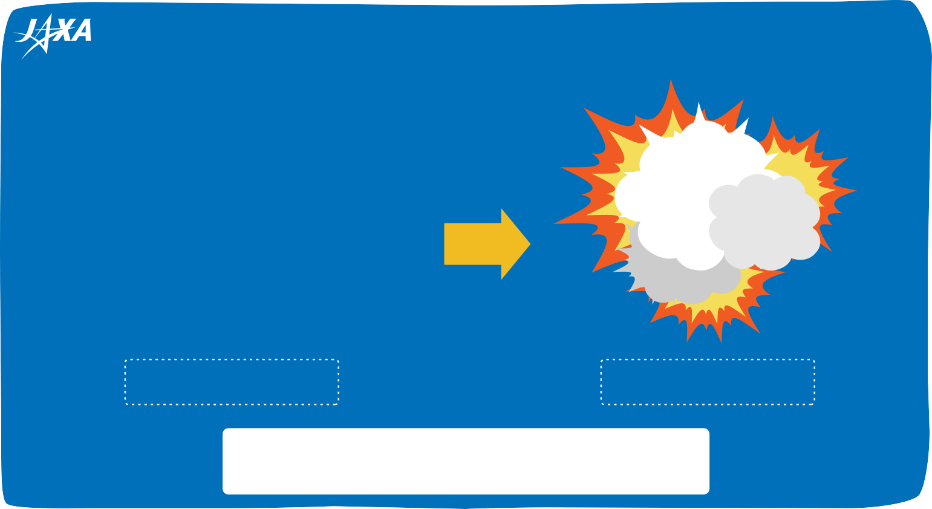
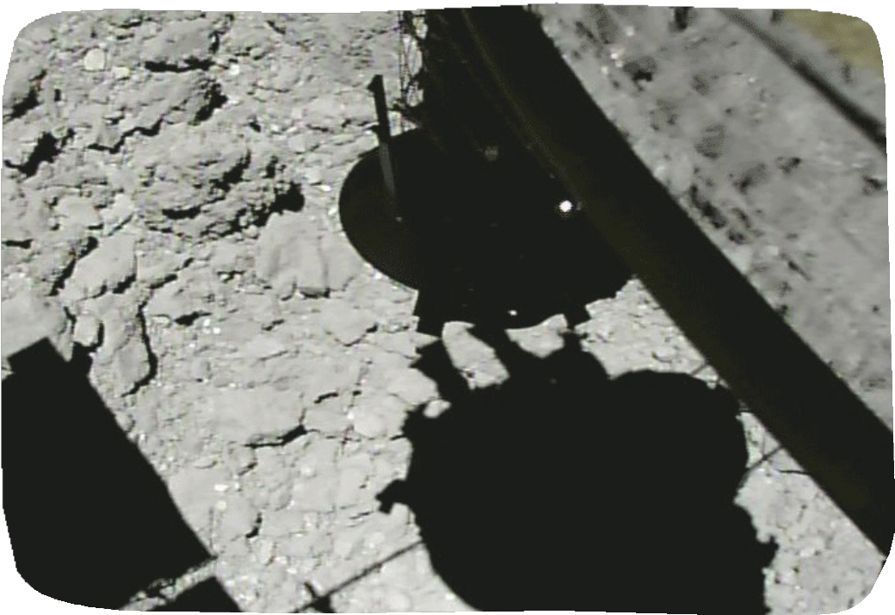
２回目のタッチダウンをやるかやらないか
かいめ
か い め せいこう て ん か い め しっぱい て ん
1回目成功で60点 ２回目失敗で0点
ひつよう
チャレンジする必要はあるのか？
Notes:
ではいよいよ２回目のタッチダウンです。
しかし、ここで「2回目のタッチダウンはやらなくてよいのでは？」という意見も出てきました。
なぜでしょうか。
それは、２回目を行うことにはリスクがあるからです。
１回目のタッチダウンは成功しているのでリュウグウのサンプルは既に手に入っています。
もし、２回目にチャレンジをし、失敗したら・・・１回目のサンプルもないものになってしまいます。
このまま、既に手に入れたサンプルを地球に持ち帰ることもできますが、２回目で失敗した場合、
それすら持ち帰れないことになってしまうのです。
それなのにチャレンジをする必要はあるのかという慎重な意見も出たのです。
https://jda.jaxa.jp/result.php?lang=j&id=767ad5b708c74d35586d957a42a0e667

Slide 27
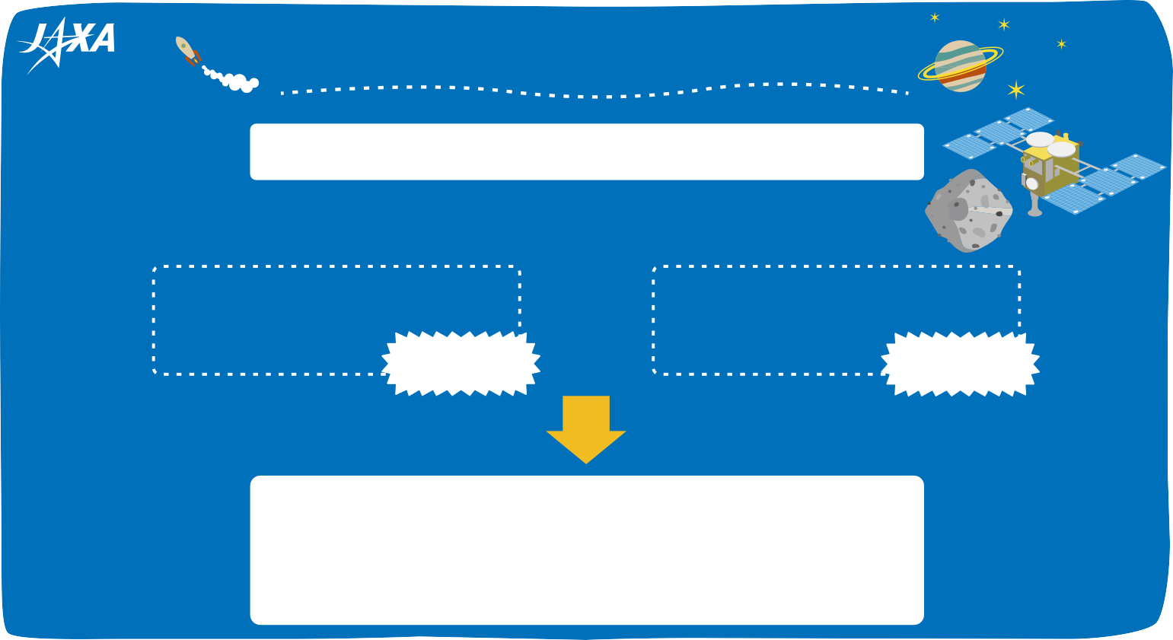
さらなる意見から考えたこと
い け ん かんが
か い め おこな い み
2回目のタッチダウンを行う意味とは？
つ き い が い てんたい
月以外の天体で
おな てんたい ば し ょ
ち か ぶっしつ
も かえ
同じ天体で２つの場所から
地下物質を持ち帰る
ぶっしつ も かえ
物質を持ち帰る
せ か い は つ
せ か い は つ
世界初
世界初
め
ま え
チャンスが目の前にあるのに
ちょうせん ほんとう のぞ
挑戦しないことが本当に望ましいのか
Notes:
たしかにこの意見はもっともです。2回目をやるか、やらないか・・・とても悩みました。
そこでもう一度2回目のタッチダウンを行う意味を考えました。
同じ天体で２つの場所にタッチダウンをしてサンプルをとってきたことは世界でも例がない。
そして、私たち人類は月以外の天体の地下物質を持ち帰ったことがない。
リスクもあるが、チャンスが目の前にあるのに挑戦しないというのはどうだろうか。
私は悩みに悩んだ結果、2回目のタッチダウンを行うと決断をしました。

Slide 28
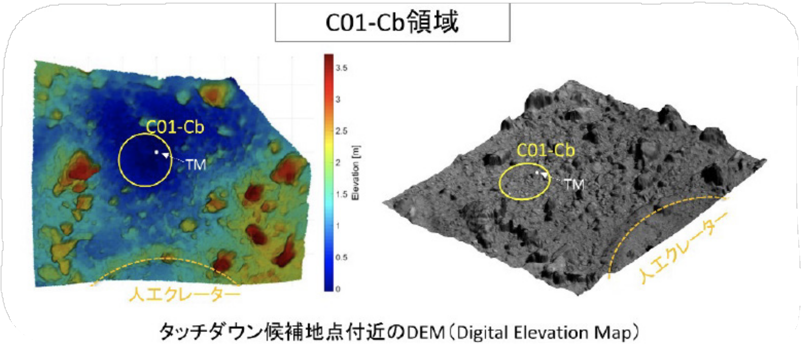
トラブルからチャンスへ
出典元：「はやぶさ２」記者説明会2019/06/25
ちょっけい へいたん
C01の直径７m平坦エリア
Notes:
S01エリアへ「はやぶさ２」は2回目のタッチダウン地点を調査するため高度を下げていきます。
しかし、そんな中、トラブルが発生しました。
はやぶさ２はトラブルを感知し、自らリュウグウから離れて上昇していきます。
トラブルが起きた時には「なぜそのようなトラブルが起きたか」と解決のヒントになるように写真を連写する設定にしていました。
その写真の中に、タッチダウンするのに危険と考えられていたC01エリアのものがありました。
なんとそこには、ごつごつした岩の間に直径7mほどの平坦な場所が見つかったのです。

Slide 29
想定外に悩まされたがこんな嬉しい想定外も
そうていがい なや う れ そうていがい
C01エリア
き け ん
危険だけど
ち か ぶ っ し つ おお
地下物質の多いC01エリア
どちらに
タッチダウンするか
あんぜん
人工クレーター
S01エリア
安全だけど
ち か ぶ っ し つ す く
地下物質の少ないS01エリア
Notes:
この写真を見た瞬間、私は「いける！」と判断しました。
C01エリアにタッチダウンすることに決めたのです。
それは一回目に６m幅の場所へタッチダウンできたという自信があったからです。
このことをもとに２回目のタッチダウンに反対だった人たちを説得することができました。
想定外のことにたくさん悩まされてきましたが、最後に嬉しい想定外が待っていたのです。（津田さんここまで）

Slide 30
プロジェクトマネージャを
もんだい
問題❶
ささ
つづ
支え続けたものは
なん
何だったのだろうか？
Notes:
（塚脇）津田さん、お話ありがとうございます。 はさぶさ２プロジェクトにはこんなにも様々な困難があったのですね。
はやぶさ２プロジェクトの中で、プロジェクトマネージャを支え続けたものは何だったのでしょうか。
みんなで考えてみましょう。
（タイマー）
それでは、お話の続きを、津田さん、お願いします。（塚脇ここまで）

Slide 31
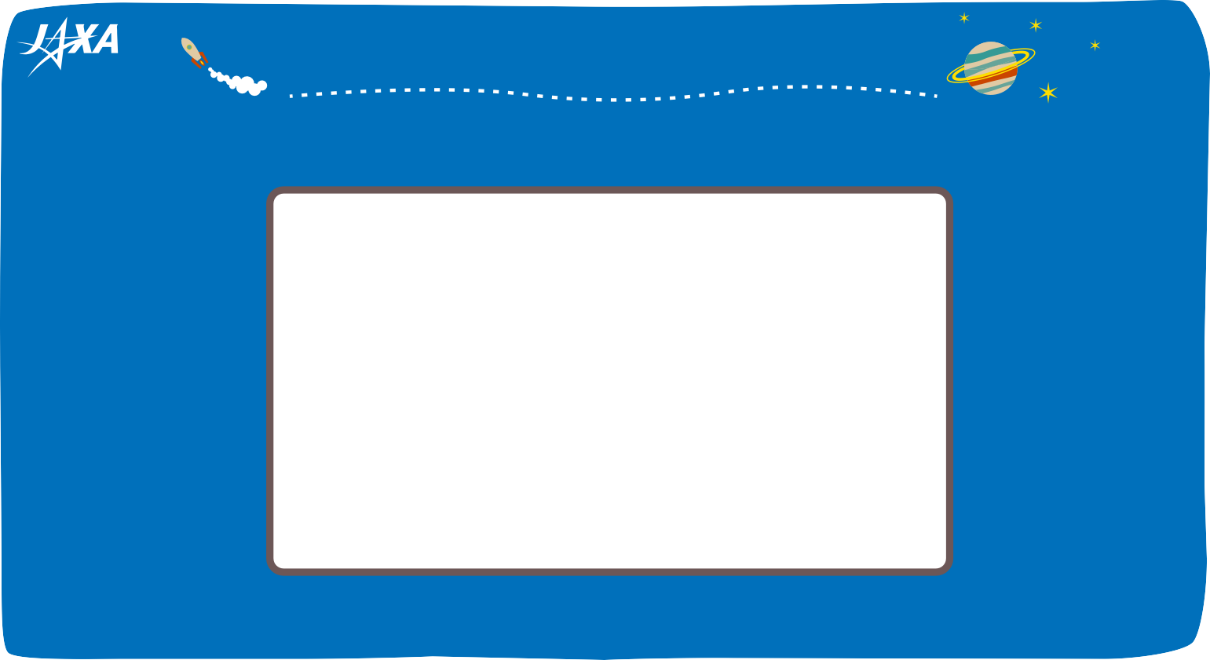
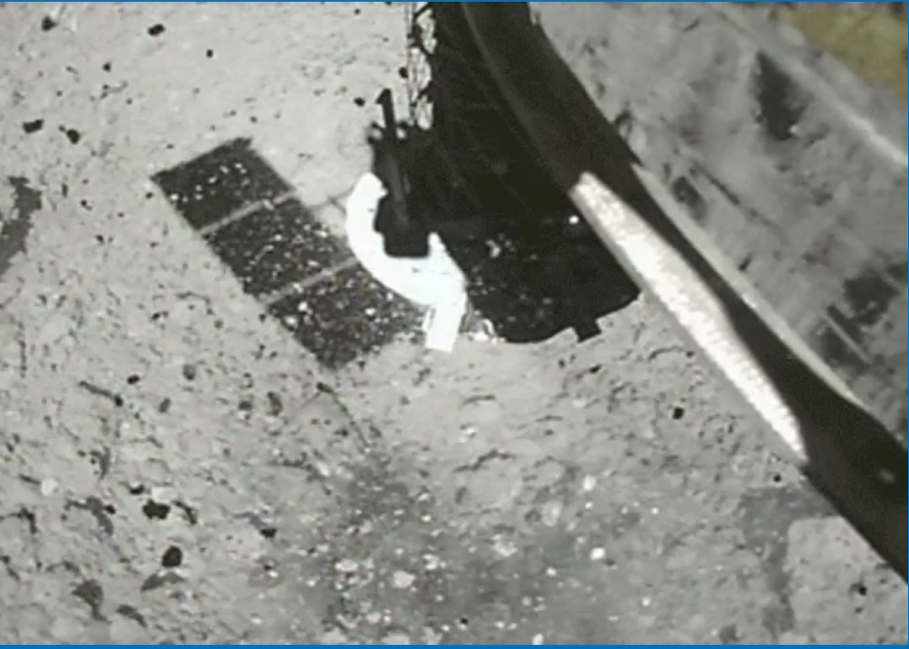
か い め
「リュウグウ」へのタッチダウン（２回目）
動画が入る
Notes:
（津田さん）そして、私たちは２回目のタッチダウンも成功！
ずれはたったの60㎝でした。
https://jda.jaxa.jp/result.php?lang=j&id=3523e035f007653fe5799727c189e990

Slide 32
100点満点中1000点
てん まんてん ちゅう
てん
Notes:
2回目のタッチダウンが成功した後に記者会見が開かれました。記者さんから「今回のミッション、点数をつけるとすると、何点くらいでしょうか」という質問がありました。それに対してこのように答えました。
私の「100点満点中1000点」という答えに対し、仲間たちからは科学者らしくない答えだなと言われてしまいました。
でも、それくらい嬉しかったのです。
出典元youtube JAXAチャンネル https://www.youtube.com/watch?v=Agbz4jEnkR0

Slide 33
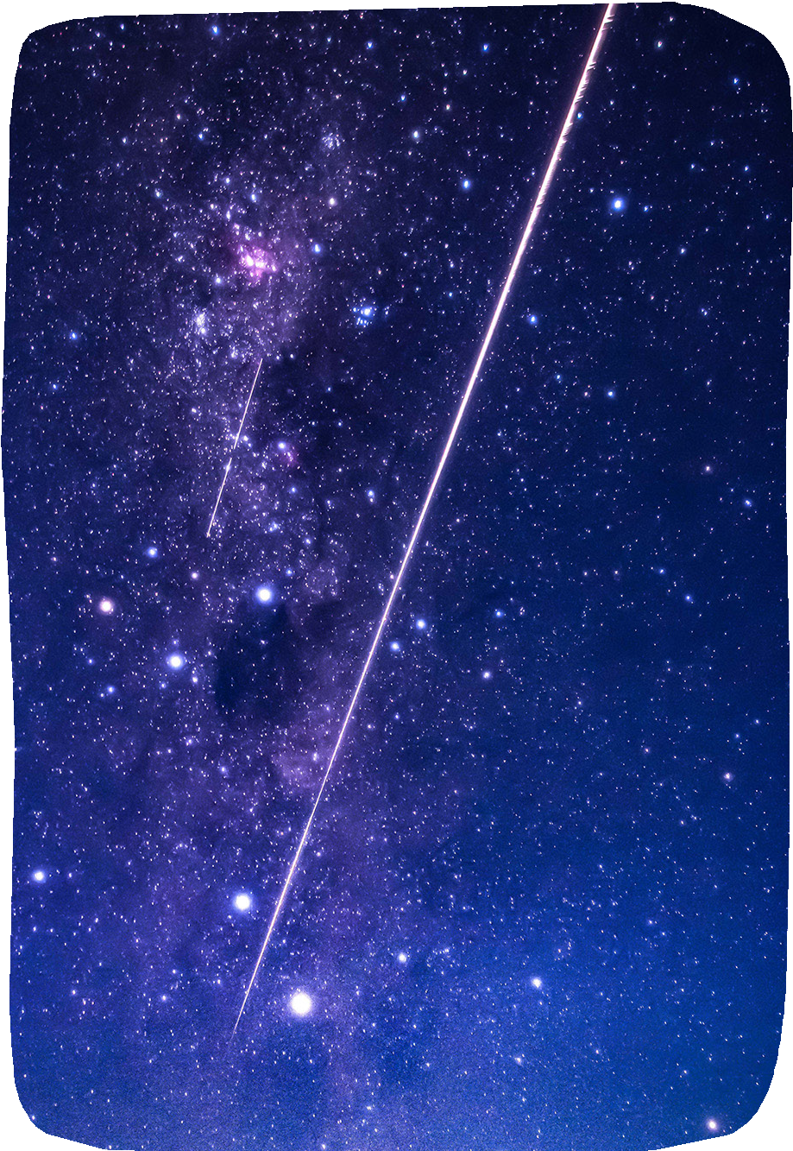
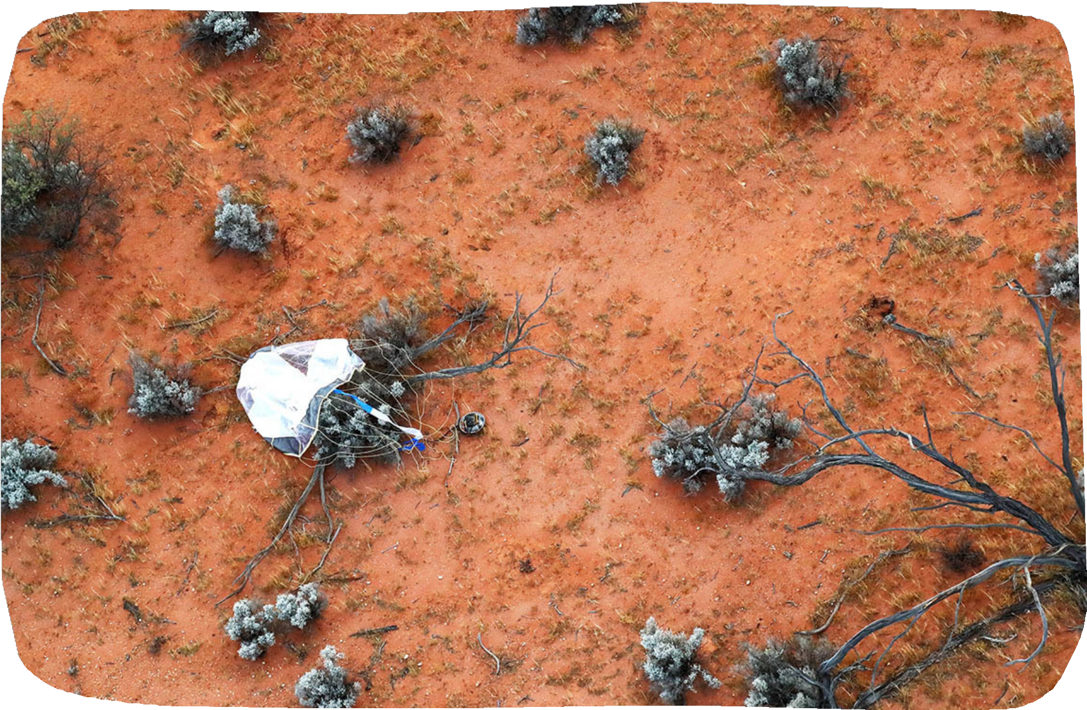
「はやぶさ２」帰還
き か ん
Notes:
このあと、はやぶさ２は、リュウグウのサンプルがたっぷり入ったカプセルを地球に届けてくれました。
はやぶさ２は総航行距離約52億km、６年間の旅を終え、
また、新たな旅に出ています。
目指している小惑星は「１９９８ KY26（イチキュウキュウハチ ケーワイニロク）」
誰も訪れたことのない小惑星です。
私たちの分からないことへの挑戦はまだ終わっていません。（津田さんここまで）
https://www.hayabusa2.jaxa.jp/galleries/cpslrtn/index.html
左図：https://jda.jaxa.jp/result.php?lang=j&id=79dd77a3480751cacf6353e4037fba99
右図：https://jda.jaxa.jp/result.php?lang=j&id=8c7b3560ef4d46da335edef4d7602373

Slide 34
「はやぶさ２」から考えること
かんが
もんだい
問題❷
わ
あなたは『分からないこと』をそのままにせず、
わ
『分かる』につなげていくために、
たいせつ かんが
大切なことはどんなことだと考えますか？
Notes:
（塚脇）津田さん、素晴らしいお話をありがとうございました。
プロジェクトマネージャがはやぶさ２プロジェクトに挑戦する姿から多くのことを感じ取れましたね。
色々なことを、皆さんで話し合ってもらえたら嬉しいです。
では、みなさん、一つ例として考えてみてください。あなたは『分からないこと』をそのままにせず、『分かる』につなげていくために、大切なことはどんなことだと考えますか。
（タイマー）

Slide 35
津田さん（元はやぶさ２プロジェクトマネージャ）からのメッセージ
つ だ
もと
Notes:
では、最後に津田さんからみなさんに、大切にしてほしいことを話してもらいます。
津田さん、お願いします。（塚脇ここまで）
（津田さん）
私からは皆さんに、次の３つのことを大切にしてもらいたいと思います。
①好奇心に妥協をしない
②分からないことは分解して、１つ１つクリアしていく
③仲間を大切にする
以上のことを大切にしてくださいね。
※エンディング

